Slide 1
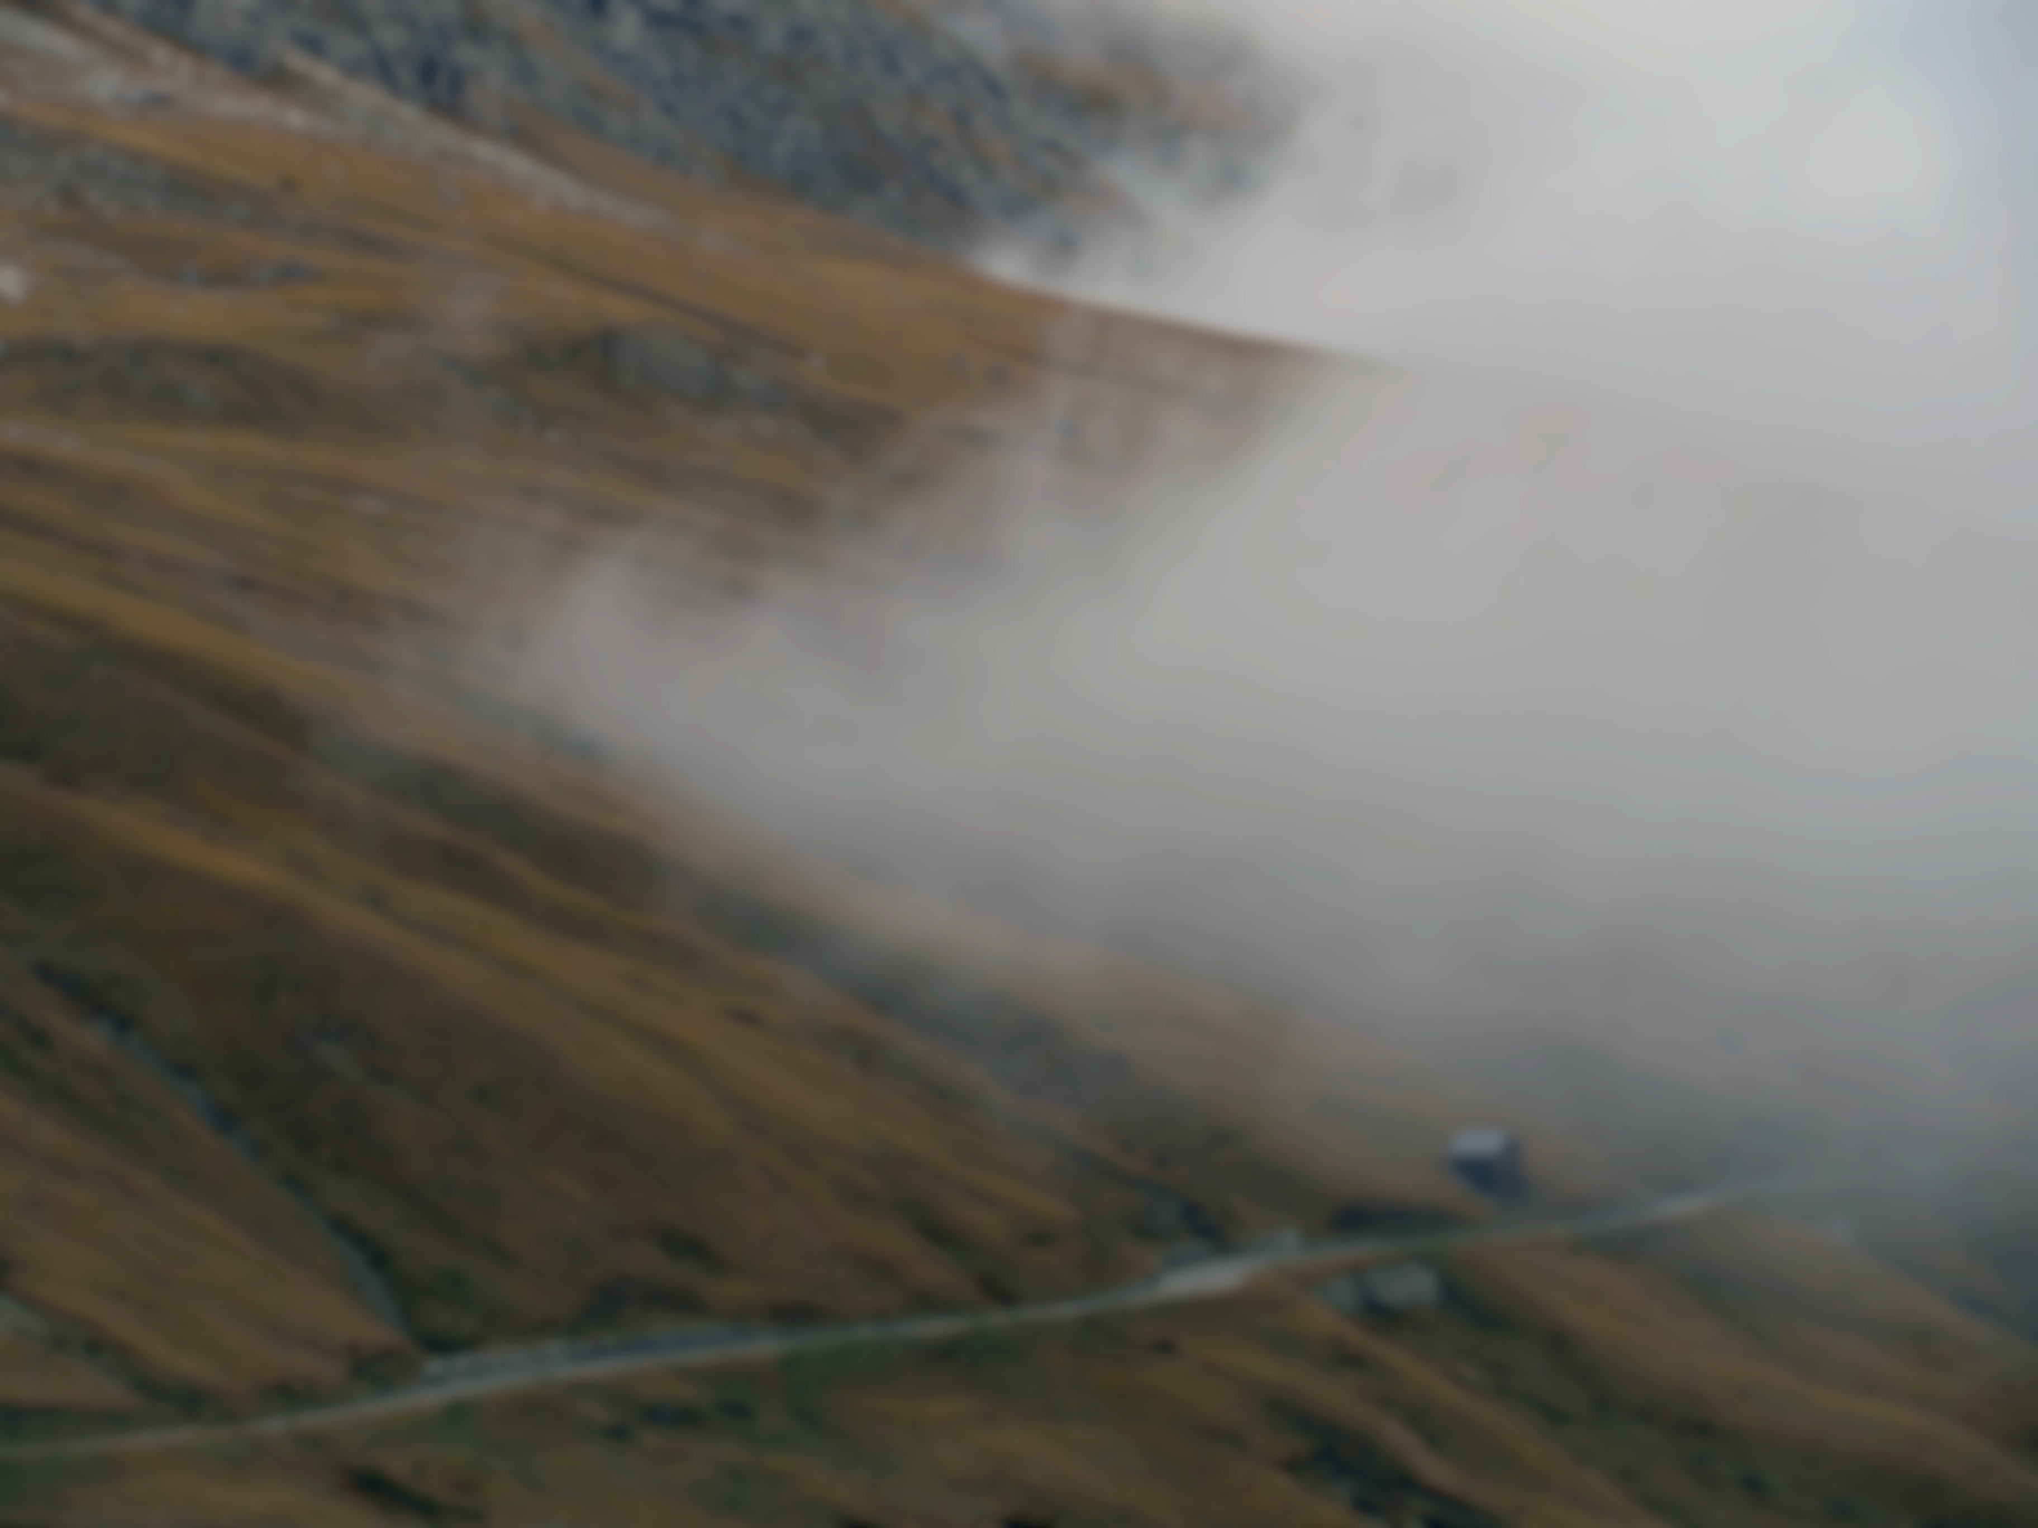
От начала дней моих
Жизнь моя в руках Твоих
Нас ничто не разлучит
Ты мой покров и крепкий щит

Slide 2
Я не просто плоть и кровь
Я для большего рожден

Slide 3
Ты мой Бог, Ты всегда со мной,
жизнь моя и воздух мой
Что бы ни случилось,
я живу Тобой

Slide 4
Знаю я, если упаду, силу в Тебе найду
Что бы ни случилось, я живу Тобой

Slide 5
И в пустыне, и во тьме
Радость я найду в Тебе
Ты из глубин поднял меня
И даже смерть мне не страшна

Slide 6
И уже не я живу,
Живет во мне Христос мой
От начала и вовек
Ты достоин славы

